Slide 1
FUNCIONES PYTHON
M.C. Ishtar Gemma Hernández Calvo

Slide 2
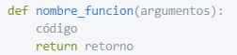
Introducción
Anteriormente hemos usado funciones nativas que vienen con Python como len() para calcular la longitud de una lista, pero al igual que en otros lenguajes de programación, también podemos definir nuestras propias funciones. Para ello hacemos uso de def.

Slide 3
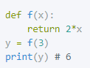
Funciones
Cualquier función tendrá un nombre, unos argumentos de entrada, un código a ejecutar y unos parámetros de salida. Al igual que las funciones matemáticas, en programación nos permiten realizar diferentes operaciones con la entrada, para entregar una determinada salida que dependerá del código que escribamos dentro. Por lo tanto, es totalmente análogo al clásico y=f(x) de las matemáticas.

Slide 4
Principios
Algo que diferencia en cierto modo las funciones en el mundo de la programación, es que no sólo realizan una operación con sus entradas, sino que también parten de los siguientes principios:
El principio de reusabilidad, que nos dice que si por ejemplo tenemos un fragmento de código usado en muchos sitios, la mejor solución sería pasarlo a una función. Esto nos evitaría tener código repetido, y que modificarlo fuera más fácil, ya que bastaría con cambiar la función una vez.
Y el principio de modularidad, que defiende que en vez de escribir largos trozos de código, es mejor crear módulos o funciones que agrupen ciertos fragmentos de código en funcionalidades específicas, haciendo que el código resultante sea más fácil de leer.

Slide 5
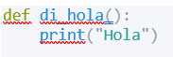
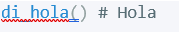
Argumentos de entrada
Empecemos por la función más sencilla de todas. Una función sin parámetros de entrada ni parámetros de salida.
Hemos declarado o definido la función. El siguiente paso es llamarla con di_hola(). Si lo realizamos veremos que se imprime Hola.

Slide 6
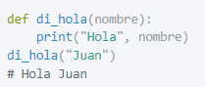
Vamos a complicar un poco las cosas pasando un argumento de entrada. Ahora si pasamos como entrada un nombre, se imprimirá Hola y el nombre.

Slide 7
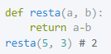
Argumentos por posición
Los argumentos por posición o posicionales son la forma más básica e intuitiva de pasar parámetros. Si tenemos una función resta() que acepta dos parámetros, se puede llamar como se muestra a continuación.

Slide 8
Al tratarse de parámetros posicionales, se interpretará que el primer número es la a y el segundo la b. El número de parámetros es fijo, por lo que si intentamos llamar a la función con solo uno, dará error.
#resta(1) # Error! TypeError
Tampoco es posible usar mas argumentos de los tiene la función definidos, ya que no sabría que hacer con ellos. Por lo tanto si lo intentamos, Python nos dirá que toma 2 posicionales y estamos pasando 3, lo que no es posible.
#TypeError: resta() takes 2 positional arguments but 3 were given
#resta(5,4,3) # Error

Slide 9
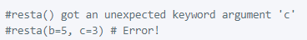
Argumentos por nombre
Otra forma de llamar a una función, es usando el nombre del argumento con = y su valor. El siguiente código hace lo mismo que el código anterior, con la diferencia de que los argumentos no son posicionales.
Al indicar en la llamada a la función el nombre de la variable y el valor, el orden ya no importa, y se podría llamar de la siguiente forma.
Como es de esperar, si indicamos un argumento que no ha sido definido como parámetro de entrada, tendremos un error.

Slide 10
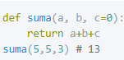
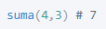
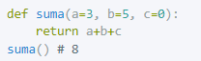
Argumentos por defecto
Tal vez queramos tener una función con algún parámetro opcional, que pueda ser usado o no dependiendo de diferentes circunstancias. Para ello, lo que podemos hacer es asignar un valor por defecto a la función. En el siguiente caso c valdría cero salvo que se indique lo contrario.
Dado que el parámetro c tiene un valor por defecto, la función puede ser llamada sin ese valor.
Podemos incluso asignar un valor por defecto a todos los parámetros, por lo que se podría llamar a la función sin ningún argumento de entrada.

Slide 11
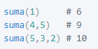
Argumentos por defecto
Las siguientes llamadas a la función también son válidas
O haciendo uso de lo que hemos visto antes y usando los nombres de los argumentos.

Slide 12
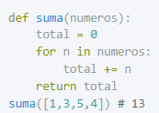
Argumentos de longitud variable
En el ejemplo con argumentos por defecto, hemos visto que la función puede ser llamada con diferente número de argumentos de entrada, pero esto no es realmente una función con argumentos de longitud variable, ya que existe un número máximo.
Imaginemos que queremos una función suma() como la de antes, pero en este caso necesitamos que sume todos los números de entrada que se le pasen, sin importar si son 3 o 100. Una primera forma de hacerlo sería con una lista.

Slide 13
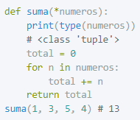
Argumentos de longitud variable
La forma es válida y cumple nuestro requisito, pero realmente no estamos trabajando con argumentos de longitud variable. En realidad tenemos un solo argumento que es una lista de números.
Por suerte, Python tiene una herramienta muy potente. Si declaramos un argumento con *, esto hará que el argumento que se pase sea empaquetado en una tupla de manera automática. No confundir * con los punteros en otros lenguajes de programación, no tiene nada que ver.

Slide 14
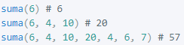
Argumentos de longitud variable
El resultado es igual que el anterior, y podemos ver como efectivamente numeros es de la clase tuple. También podemos hacer otras llamadas con diferente número de argumentos

Slide 15
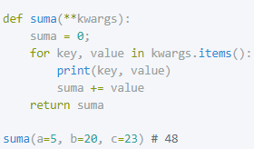
Argumentos de longitud variable
Usando doble ** es posible también tener como parámetro de entrada una lista de elementos almacenados en forma de clave y valor. En este caso podemos iterar los valores haciendo uso de items().

Slide 16
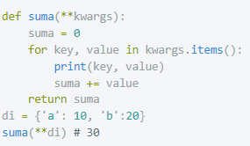
Argumentos de longitud variable
De igual manera, podemos pasar un diccionario como parámetro de entrada.

Slide 17
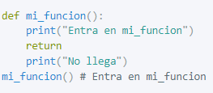
Sentencia return
El uso de la sentencia return permite realizar dos cosas:
Salir de la función y transferir la ejecución de vuelta a donde se realizó la llamada.
Devolver uno o varios parámetros, fruto de la ejecución de la función.
En lo relativo a lo primero, una vez se llama a return se para la ejecución de la función y se vuelve o retorna al punto donde fue llamada. Es por ello por lo que el código que va después del return no es ejecutado en el siguiente ejemplo.

Slide 18
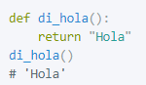
Por ello, sólo llamamos a return una vez hemos acabado de hacer lo que teníamos que hacer en la función.
Por otro lado, se pueden devolver parámetros. Normalmente las funciones son llamadas para realizar unos cálculos en base a una entrada, por lo que es interesante poder devolver ese resultado a quien llamó a la función.

Slide 19
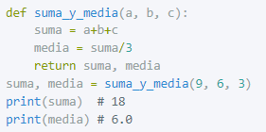
También es posible devolver mas de una variable, separadas por ,. En el siguiente ejemplo tenemos una función que calcula la suma y media de tres números, y devuelve su resultado.

Slide 20
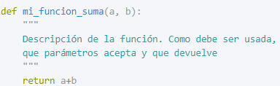
Documentación
Ahora que ya tenemos nuestras propias funciones creadas, tal vez alguien se interese en ellas y podamos compartírselas. Las funciones pueden ser muy complejas, y leer código ajeno no es tarea fácil. Es por ello por lo que es importante documentar las funciones. Es decir, añadir comentarios para indicar como deben ser usadas.

Slide 21
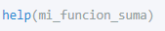
Documentación
Para ello debemos usar la triple comilla """ al principio de la función. Se trata de una especie de comentario que podemos usar para indicar como la función debe ser usada. No se trata de código, es un simple comentario un tanto especial, conocido como docstring.
Ahora cualquier persona que tenga nuestra función, podrá llamar a la función help() y obtener la ayuda de como debe ser usada.
Otra forma de acceder a la documentación es la siguiente.

Slide 22
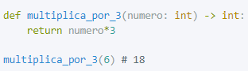
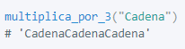
Anotaciones en funciones
Existe una funcionalidad relativamente reciente en Python llamada function annotation o anotaciones en funciones. Dicha funcionalidad nos permite añadir metadatos a las funciones, indicando los tipos esperados tanto de entrada como de salida.
Las anotaciones son muy útiles de cara a la documentación del código, pero no imponen ninguna norma sobre los tipos. Esto significa que se puede llamar a la función con un parámetro que no sea int, y no obtendremos ningún error.

Slide 23
Paso por valor y paso por referencia
En muchos lenguajes de programación existen los conceptos de paso por valor y por referencia que aplican a la hora de como trata una función a los parámetros que se le pasan como entrada. Su comportamiento es el siguiente:
Si usamos un parámetro pasado por valor, se creará una copia local de la variable, lo que implica que cualquier modificación sobre la misma no tendrá efecto sobre la original.
Con una variable pasada como referencia, se actuará directamente sobre la variable pasada, por lo que las modificaciones afectarán a la variable original.

Slide 24
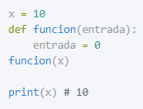
Paso por valor y paso por referencia
En Python las cosas son un poco distintas, y el comportamiento estará definido por el tipo de variable con la que estamos tratando. Veamos un ejemplo de paso por valor.
Iniciamos la x a 10 y se la pasamos a funcion(). Dentro de la función hacemos que la variable valga 0. Dado que Python trata a los int como pasados por valor, dentro de la función se crea una copia local de x, por lo que la variable original no es modificada.

Slide 25
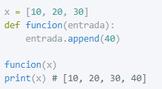
Paso por valor y paso por referencia
No pasa lo mismo si por ejemplo x es una lista como en el siguiente ejemplo. En este caso Python lo trata como si estuviese pasada por referencia, lo que hace que se modifique la variable original. La variable original x ha sido modificada.

Slide 26
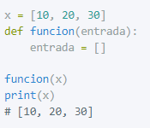
Paso por valor y paso por referencia
El ejemplo anterior nos podría llevar a pensar que si en vez de añadir un elemento a x, hacemos x=[], estaríamos destruyendo la lista original. Sin embargo esto no es cierto.

Slide 27
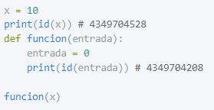
Paso por valor y paso por referencia
Una forma muy útil de saber lo que pasa por debajo de Python, es haciendo uso de la función id(). Esta función nos devuelve un identificador único para cada objeto. Volviendo al primer ejemplo podemos ver como los objetos a los que “apuntan” x y entrada son distintos.

Slide 28
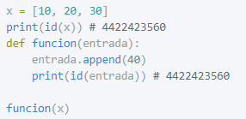
Paso por valor y paso por referencia
Sin embargo si hacemos lo mismo cuando la variable de entrada es una lista, podemos ver que en este caso el objeto con el que se trabaja dentro de la función es el mismo que tenemos fuera.

Slide 29
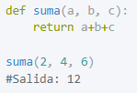
Args y Kwargs en Python
Si alguna vez has tenido que definir una función con un número variable de argumentos y no has sabido como hacerlo, a continuación te explicamos cómo gracias a los args y kwargs en Python.
Vamos a suponer que queremos una función que sume un conjunto de números, pero no sabemos a priori la cantidad de números que se quieren sumar. Si por ejemplo tuviéramos tres, la función sería tan sencilla como la siguiente.

Slide 30
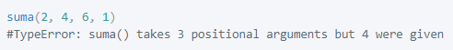
El problema surge si por ejemplo queremos sumar cuatro números. Como es evidente, la siguiente llamada a la función anterior daría un error ya que estamos usando cuatro argumentos mientras que la función sólo soporta tres.
Introducida ya la problemática, veamos como podemos resolver este problema con *args y **kwargs en Python.

Slide 31
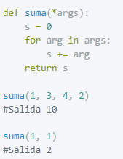
Uso de *args
Gracias a los *args en Python, podemos definir funciones cuyo número de argumentos es variable. Es decir, podemos definir funciones genéricas que no aceptan un número determinado de parámetros, sino que se “adaptan” al número de argumentos con los que son llamados.
De hecho, el args viene de arguments en Inglés, o argumentos. Haciendo uso de *args en la declaración de la función podemos hacer que el número de parámetros que acepte sea variable.

Slide 32
Uso de *args
Antes de nada, el uso del nombre args es totalmente arbitrario, por lo que podrías haberlo llamado como quisieras. Es una mera convención entre los usuarios de Python y resulta frecuente darle ese nombre. Lo que si es un requisito, es usar * junto al nombre.
En el ejemplo anterior hemos visto como *args puede ser iterado, ya que en realidad es una tupla. Por lo tanto iterando la tupla podemos acceder a todos los argumentos de entrada, y en nuestro caso sumarlos y devolverlos.

Slide 33
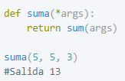
Uso de *args
Nótese que es un mero ejemplo didáctico. En realidad podríamos hacer algo como lo siguiente, lo que sería mucho más sencillo.
Con esto resolvemos nuestro problema inicial, en el que necesitábamos un número variable de argumentos. Sin embargo, hay otra forma que nos proporciona además un nombre asociado al argumento, con el uso de **kwargs. La explicamos a continuación.

Slide 34
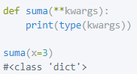
Uso de **kwargs
Al igual que en *args, en **kwargs el nombre es una mera convención entre los usuarios de Python. Puedes usar cualquier otro nombre siempre y cuando respetes el **.
En este caso, en vez de tener una tupla tenemos un diccionario. Puedes verificarlo de la siguiente forma con type().

Slide 35
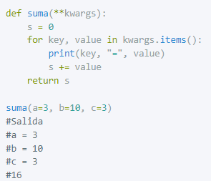
Uso de **kwargs
Pero veamos un ejemplo más completo.
A diferencia de *args, los **kwargs nos permiten dar un nombre a cada argumento de entrada, pudiendo acceder a ellos dentro de la función a través de un diccionario.

Slide 36
Uso de **kwargs
Como podemos ver, es posible iterar los argumentos de entrada con items(), y podemos acceder a la clave key (o nombre) y el valor o value de cada argumento.
El uso de los **kwargs es muy útil si además de querer acceder al valor de las variables dentro de la función, quieres darles un nombre que de una información extra.

Slide 37
Recursividad
La recursividad o recursión es un concepto que proviene de las matemáticas, y que aplicado al mundo de la programación nos permite resolver problemas o tareas donde las mismas pueden ser divididas en subtareas cuya funcionalidad es la misma. Dado que los subproblemas a resolver son de la misma naturaleza, se puede usar la misma función para resolverlos. Dicho de otra manera, una función recursiva es aquella que está definida en función de sí misma, por lo que se llama repetidamente a sí misma hasta llegar a un punto de salida.

Slide 38
Recursividad
Cualquier función recursiva tiene dos secciones de código claramente divididas:
Por un lado tenemos la sección en la que la función se llama a sí misma.
Por otro lado, tiene que existir siempre una condición en la que la función retorna sin volver a llamarse.
Es muy importante porque de lo contrario, la función se llamaría de manera indefinida.
Veamos unos ejemplos con el factorial y la serie de fibonacci.

Slide 39
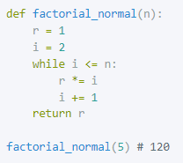
Calcular factorial
Utilizando un enfoque tradicional no recursivo, podríamos calcular el factorial de la siguiente manera.

Slide 40
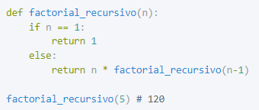
Calcular factorial
Dado que el factorial es una tarea que puede ser dividida en subtareas del mismo tipo (multiplicaciones), podemos darle un enfoque recursivo y escribir la función de otra manera.

Slide 41
Calcular factorial
Lo que realmente hacemos con el código anterior es llamar a la función factorial_recursivo() múltiples veces. Es decir, 5! es igual a 5 * 4! y 4! es igual a 4 * 3! y así sucesivamente hasta llegar a 1.
Algo muy importante a tener en cuenta es que si realizamos demasiadas llamadas a la función, podríamos llegar a tener un error del tipo RecursionError.
Esto se debe a que todas las llamadas van apilándose y creando un contexto de ejecución, algo que podría llegar a causar un stack overflow.
Es por eso por lo que Python lanza ese error, para protegernos de llegar a ese punto.

Slide 42
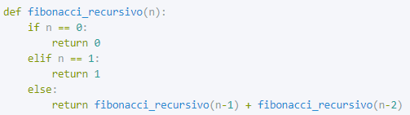
Serie Fibonacci
Otro ejemplo muy usado para ilustrar las posibilidades de la recursividad, es calcular la serie de fibonacci. Dicha serie calcula el elemento n sumando los dos anteriores n-1 + n-2. Se asume que los dos primeros elementos son 0 y 1.

Slide 43
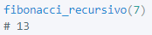
Serie Fibonacci
Podemos ver que siempre que la n sea distinta de cero o uno, se llamará recursivamente a la función, buscando los dos elementos anteriores.
Cuando la n valga cero o uno se dejará de llamar a la función y se devolverá un valor concreto. Podemos calcular el elemento 7, que será 0,1,1,2,3,5,8,13, es decir, 13.

Slide 44



